Slide 1
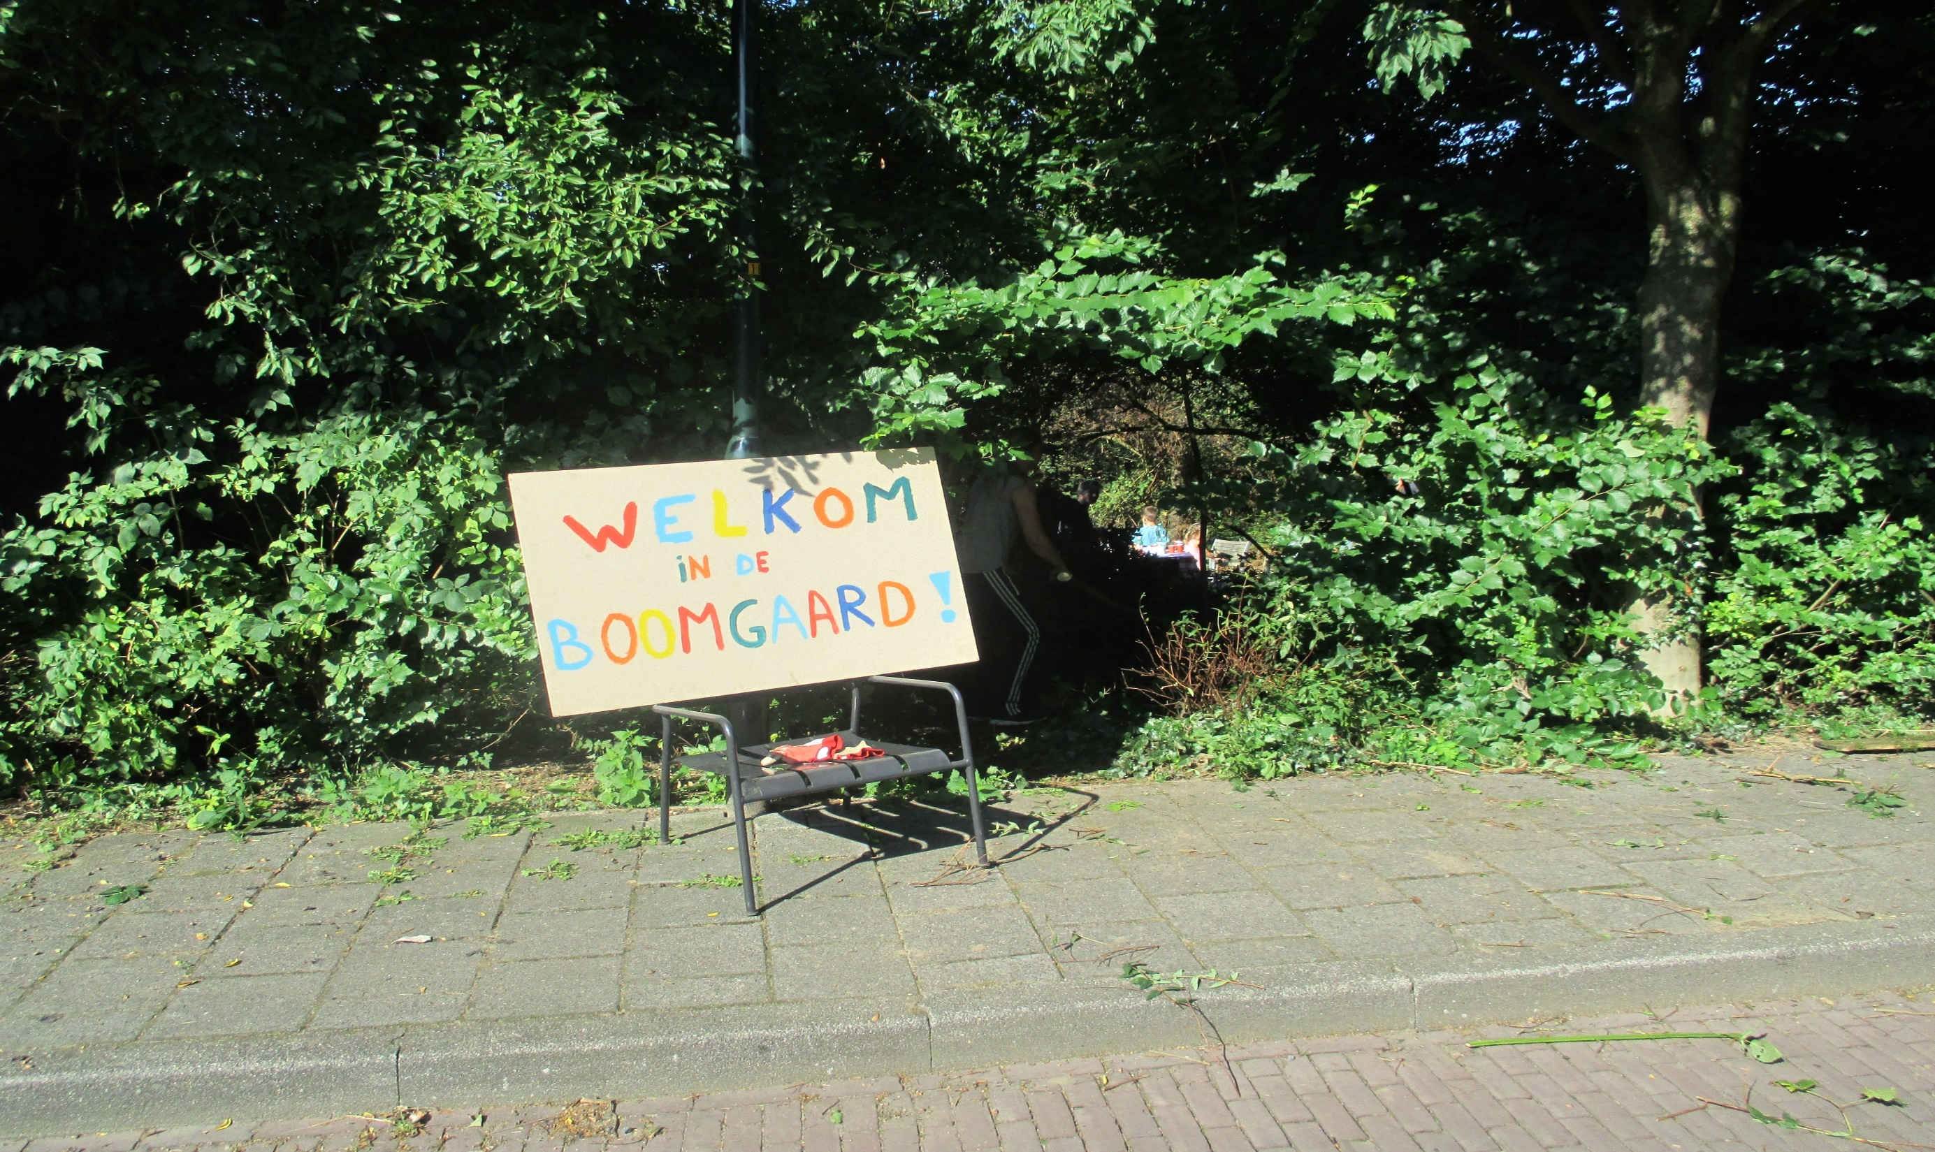
-4 buurtbewoners -Het idee -De gemeente

Slide 2
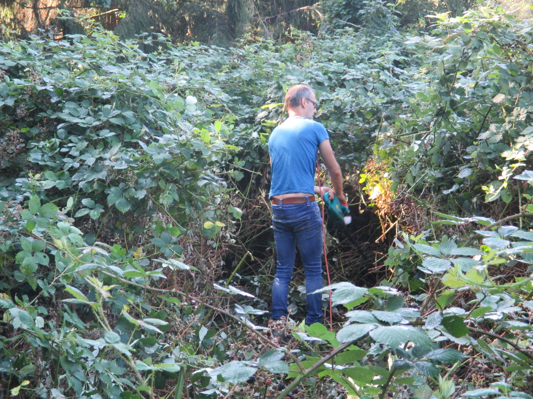
De eerste werkdagen
App/mail/facebook
De buurt

Slide 3
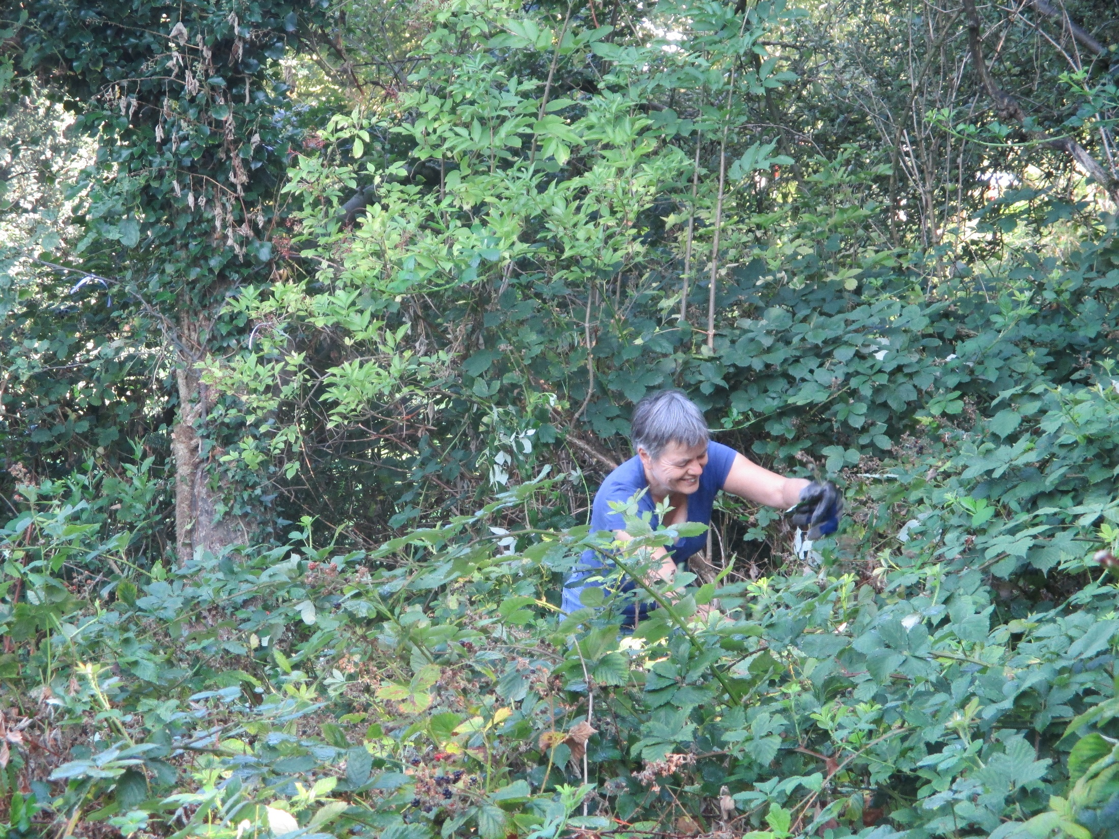
Bramen
Bouwafval
Verleden
Buurtbrief

Slide 4
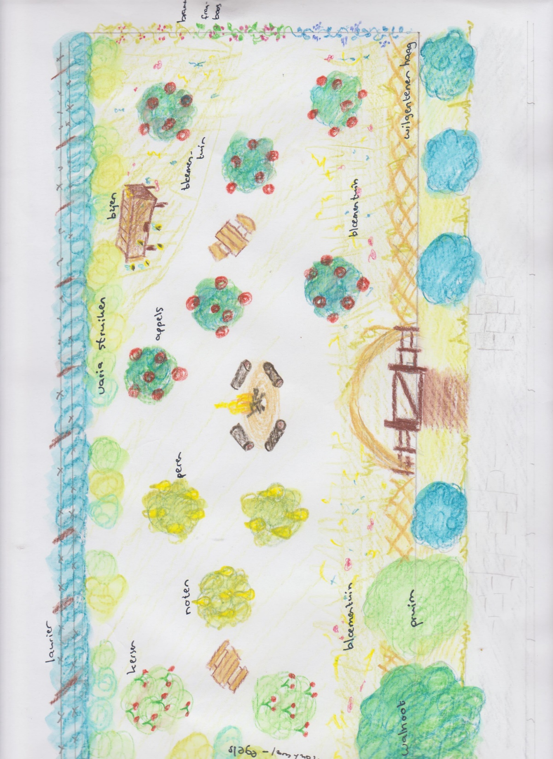
Eerste plan boomgaard

Slide 5
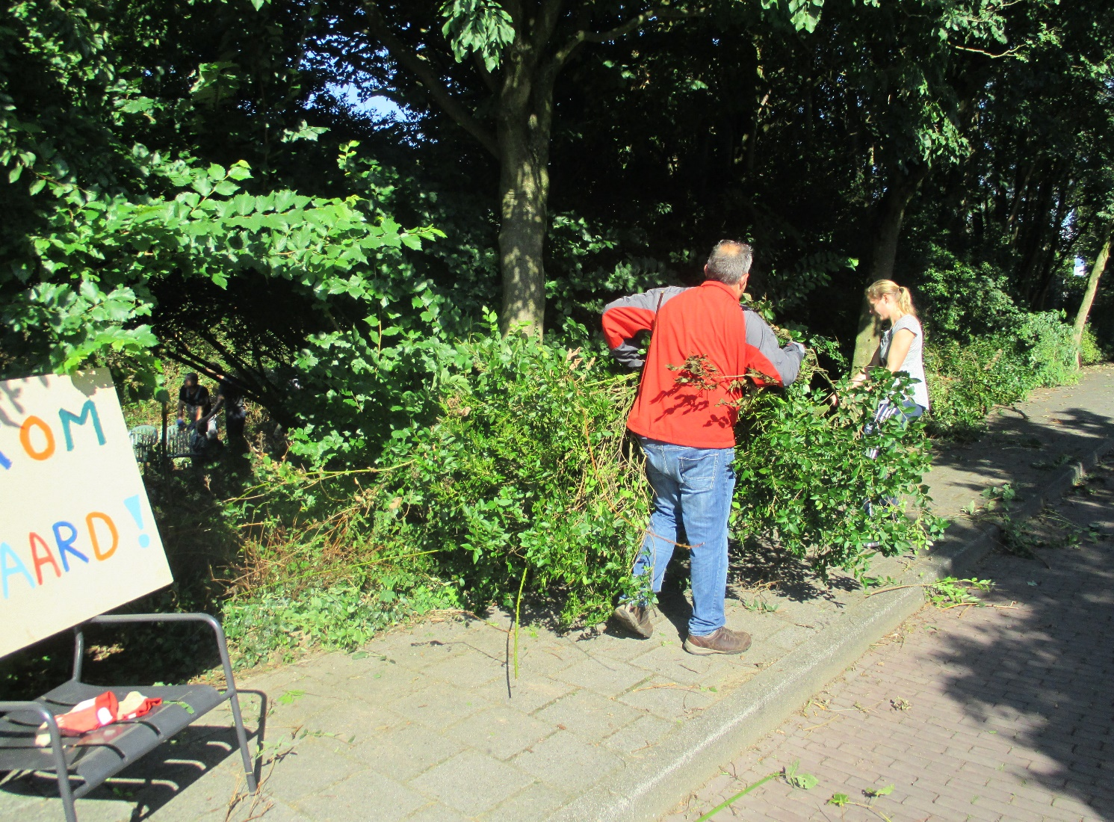
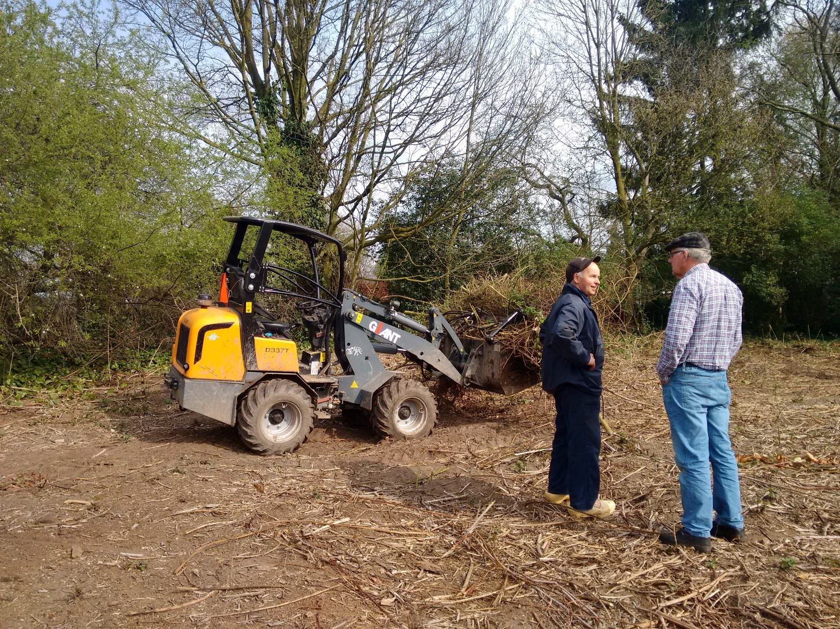
Gebruikersovereenkomst
Aangrenzende partijen

Slide 6
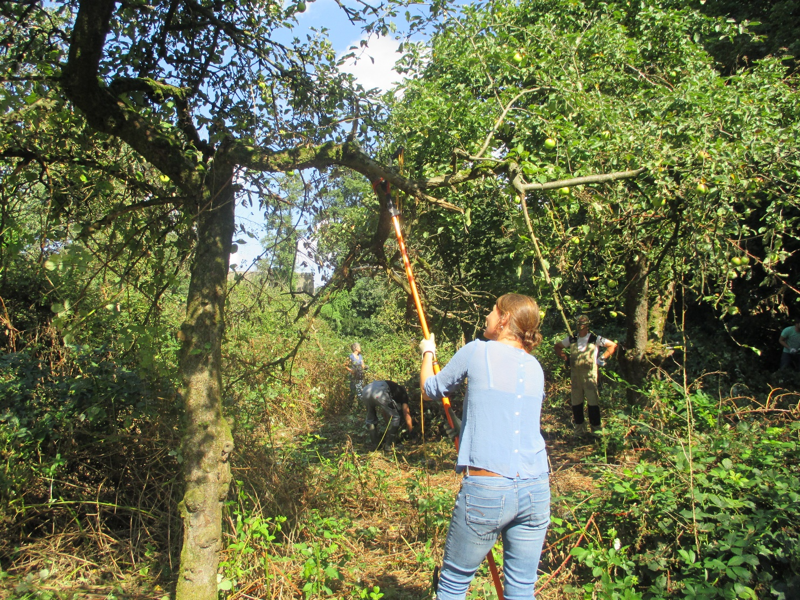
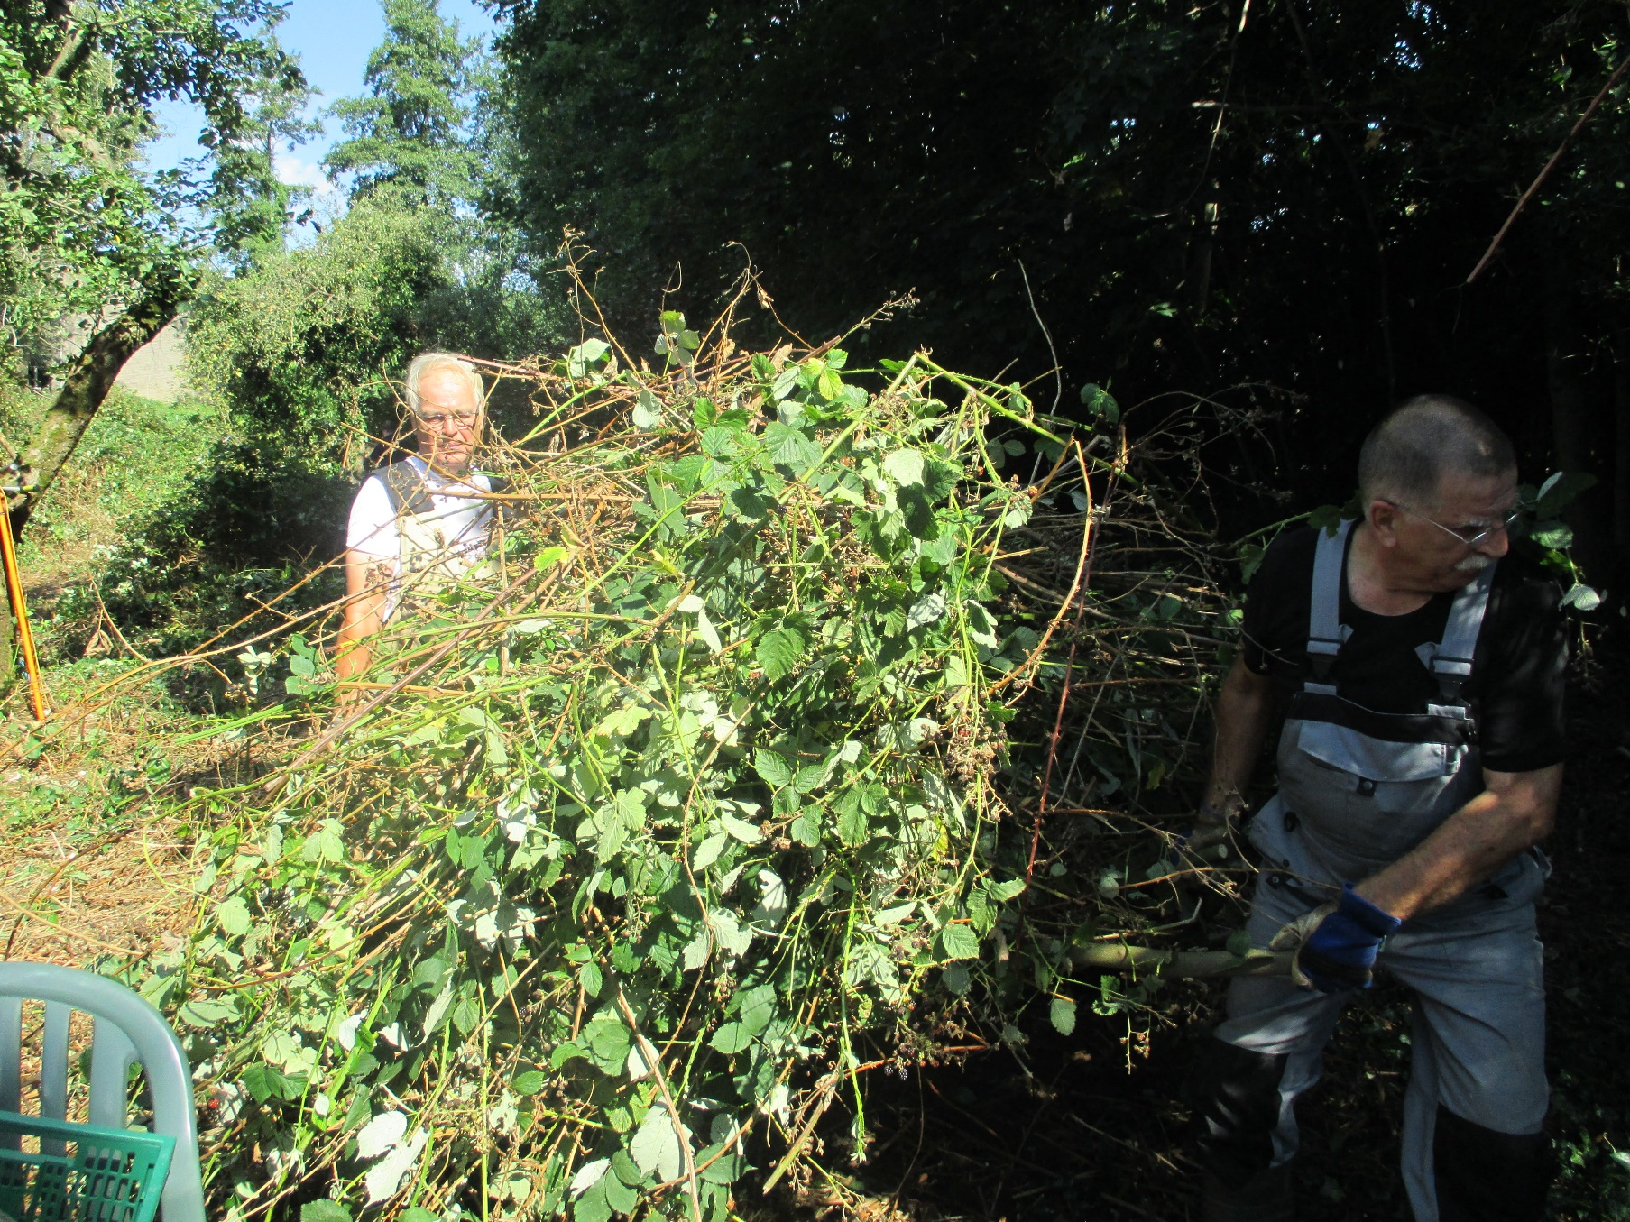
Enquete buurt
imkers

Slide 7
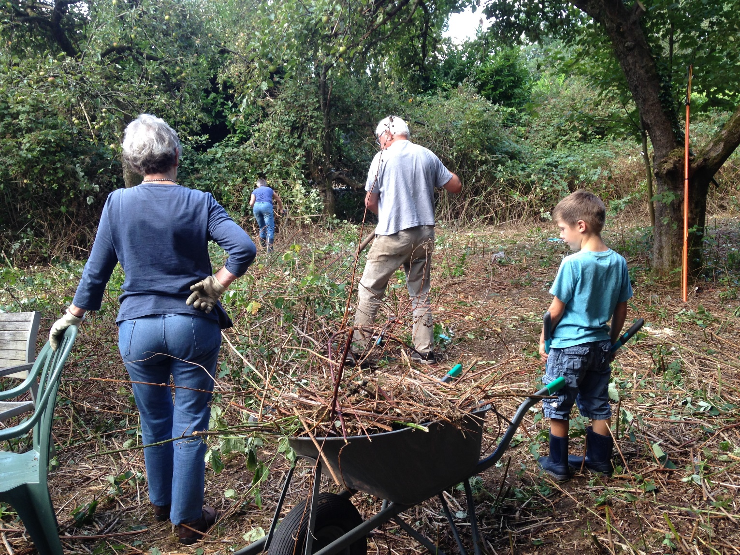
Eigen logo

Slide 8
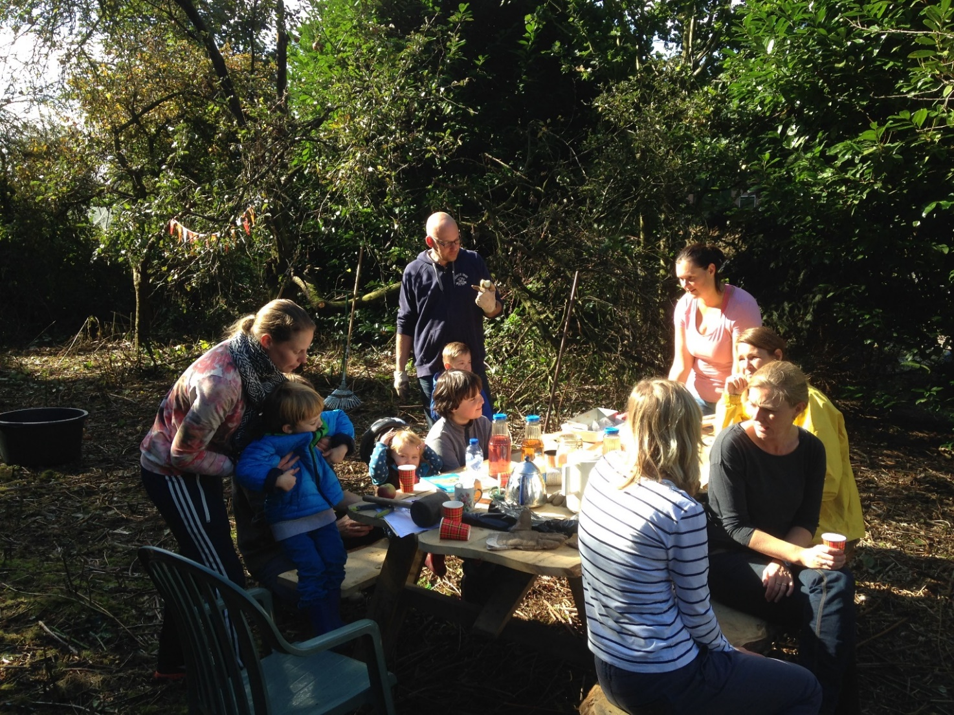
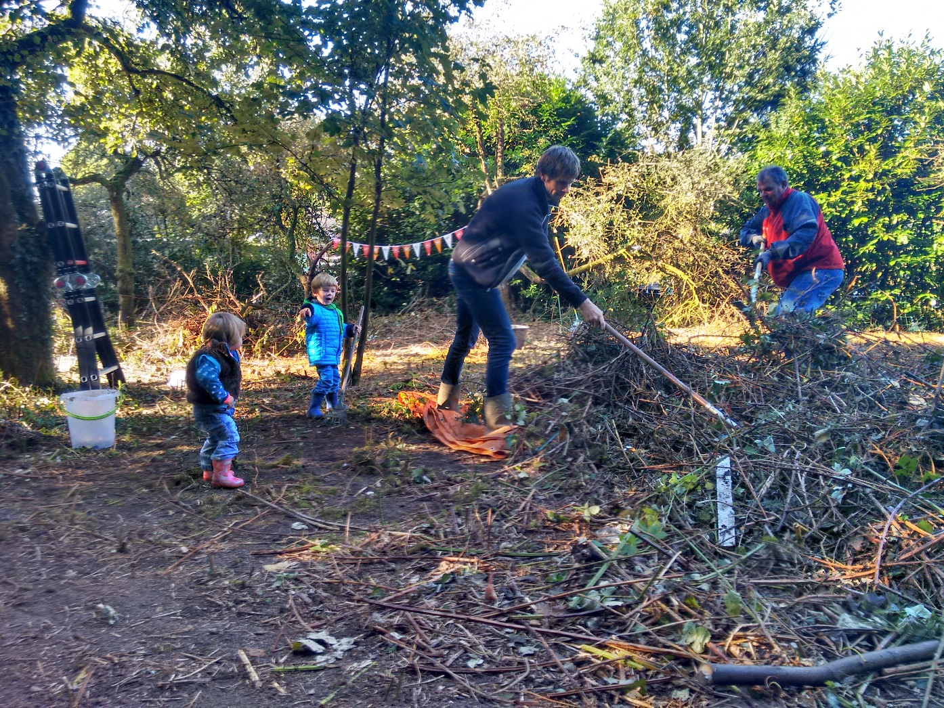
Burendag
Genieten van de picknicktafel

Slide 9
Eerste opbouw

Slide 10
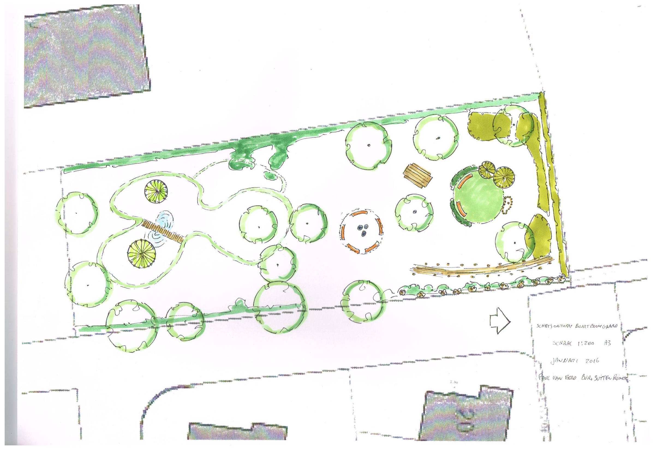
Concreet plan door professional

Slide 11
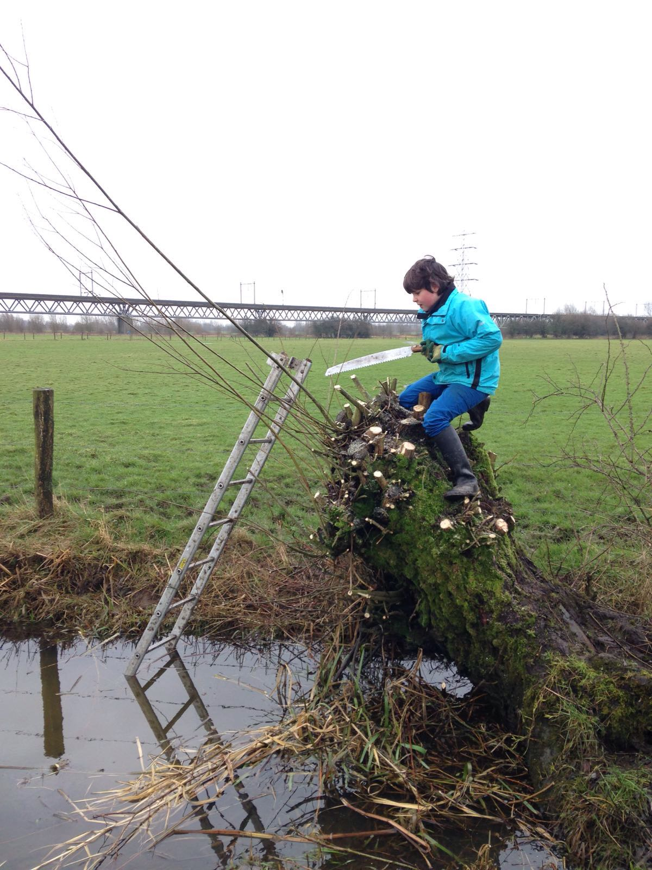
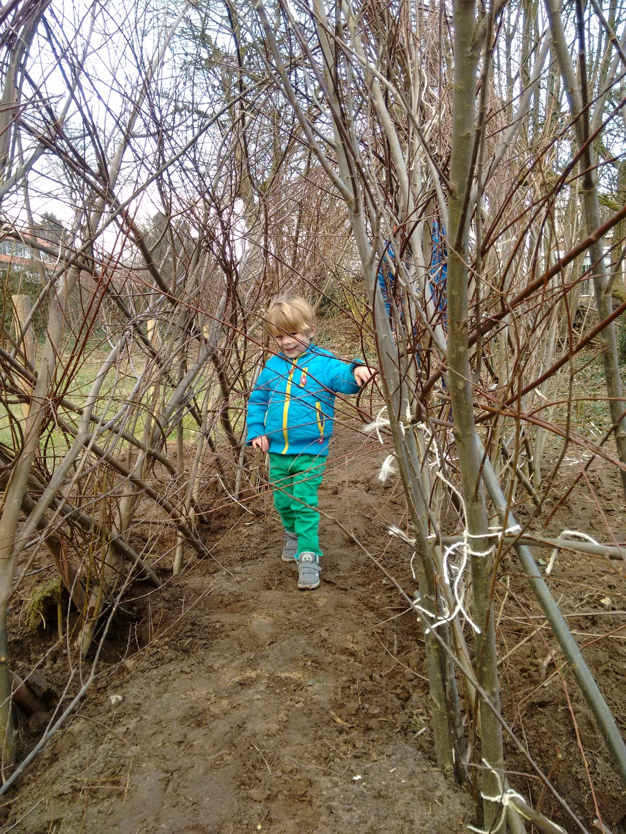
Wilgentenen haag
Wilgen knotten

Slide 12
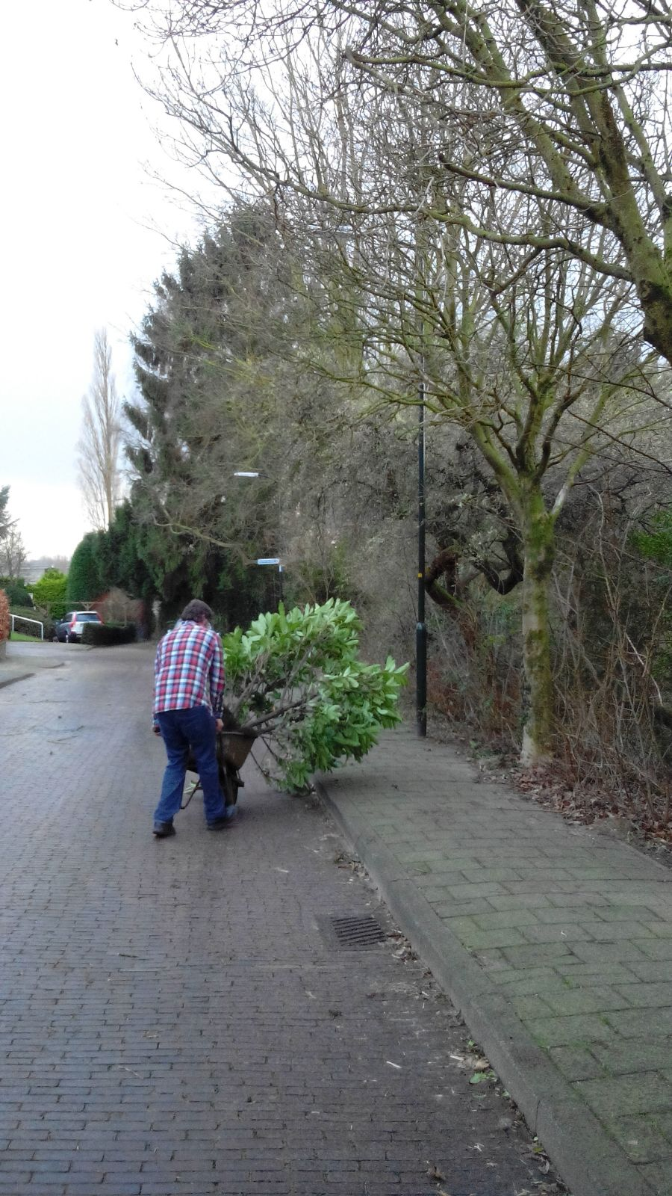
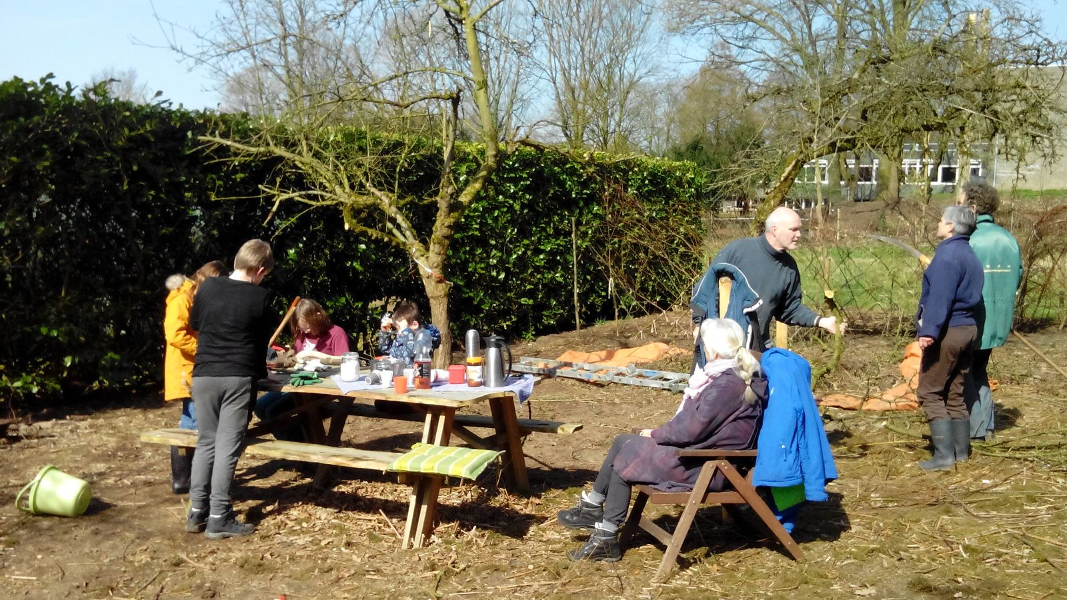
Nieuwe buren en koffieapp

Slide 13
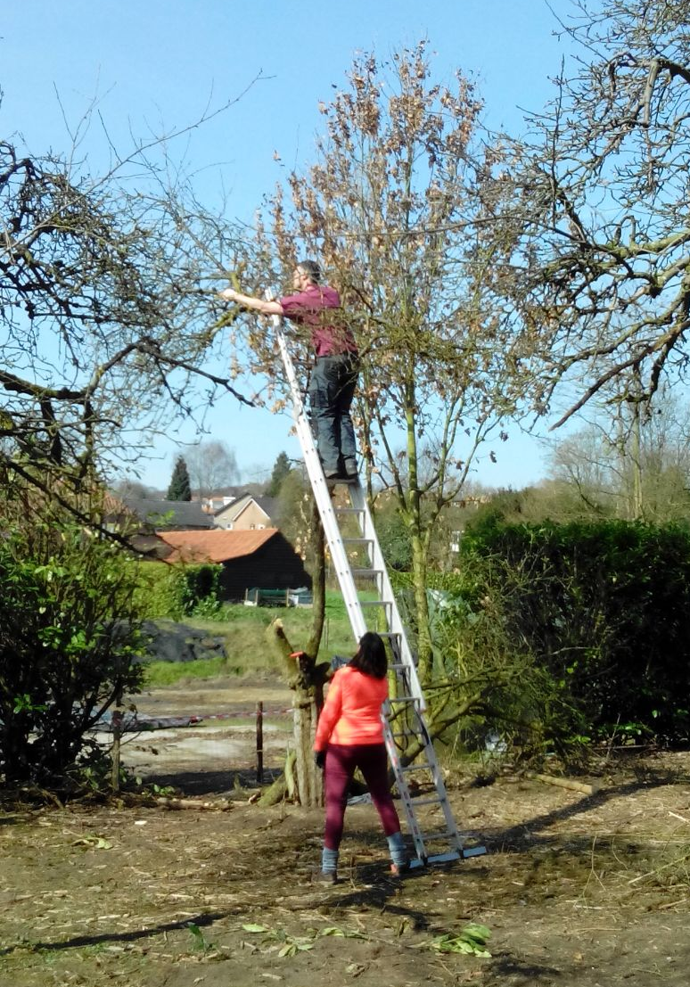
Appelbomen snoeien

Slide 14
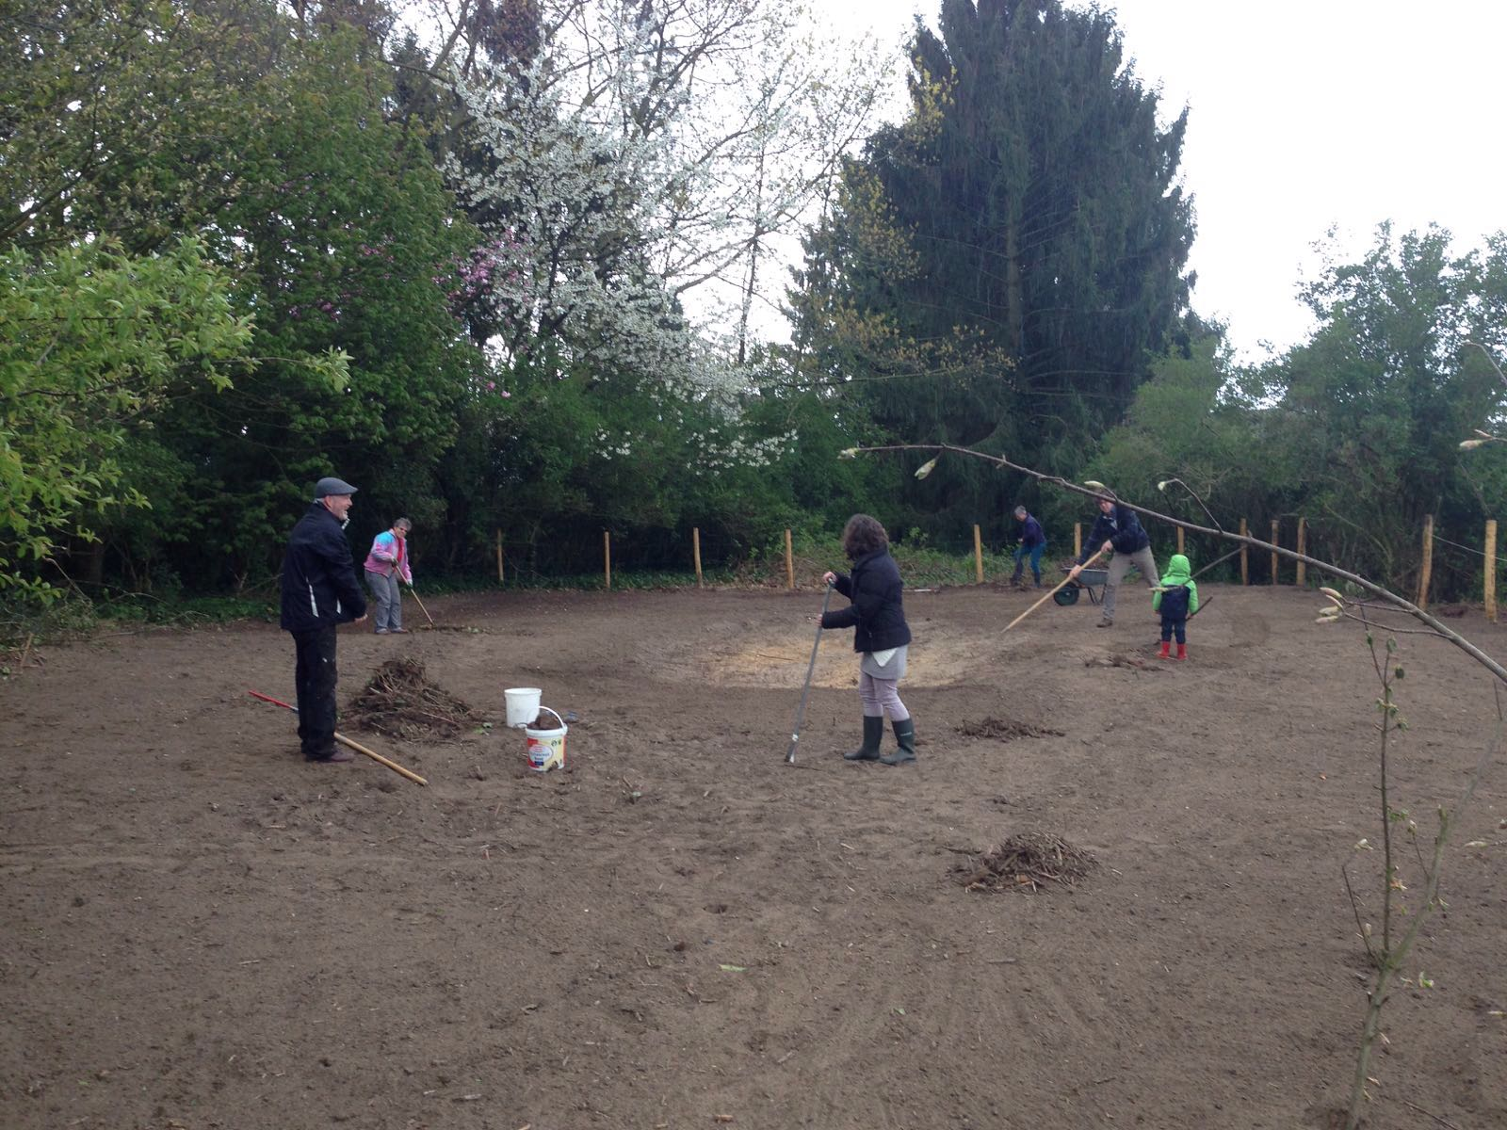
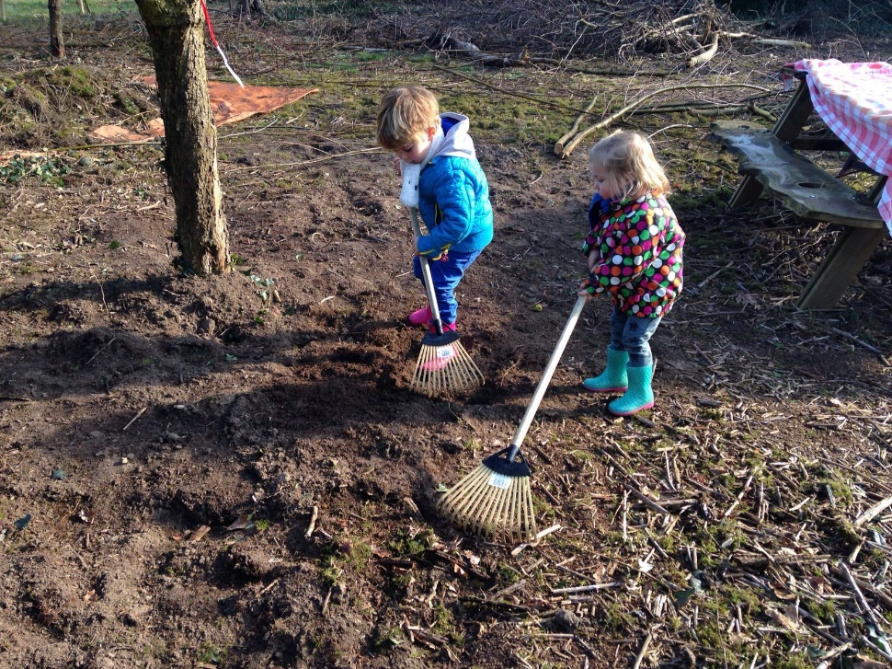
-wortels harken
-inzaaien
-planten

Slide 15
-oprichting stichting
-Imkers starten met opbouw bijenkasten

